Slide 1

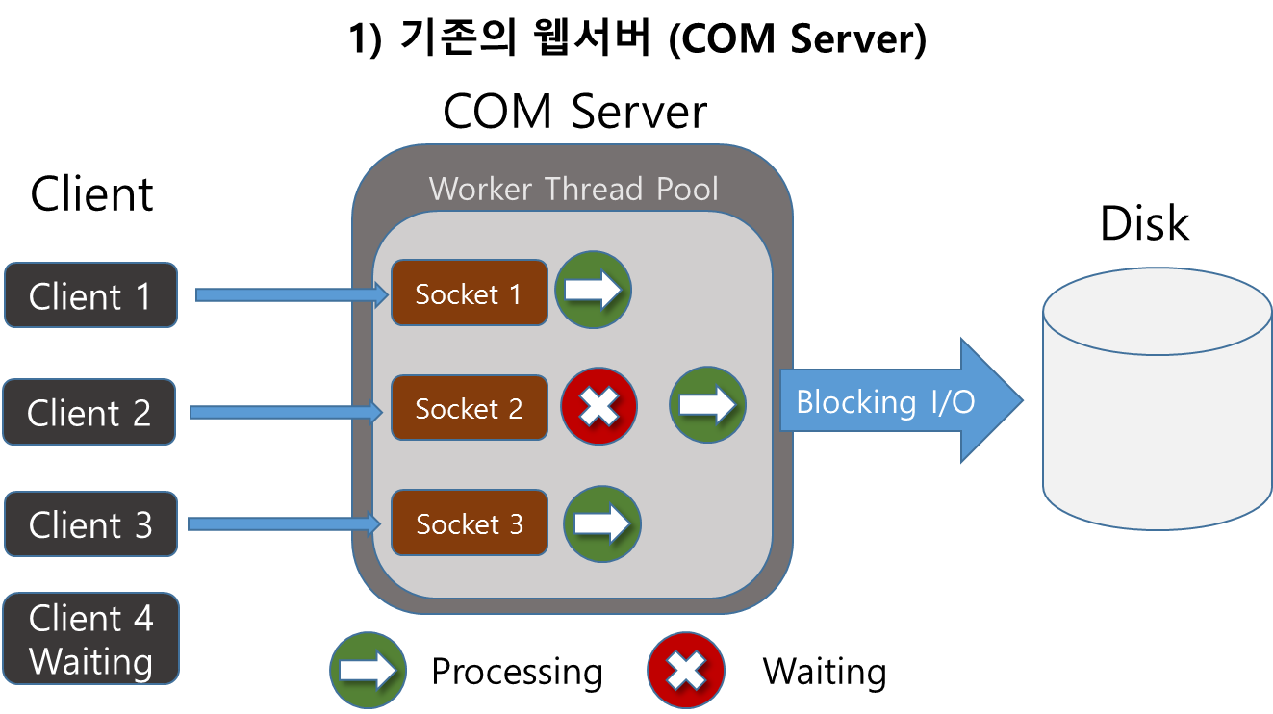
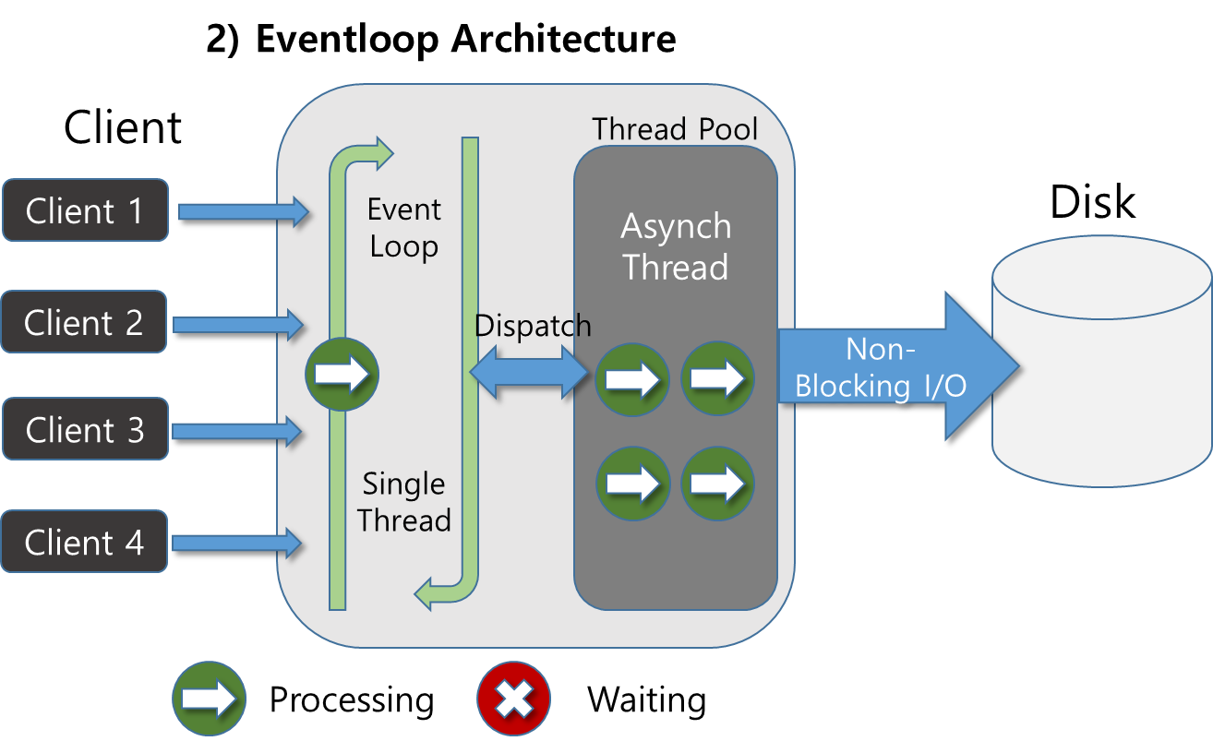
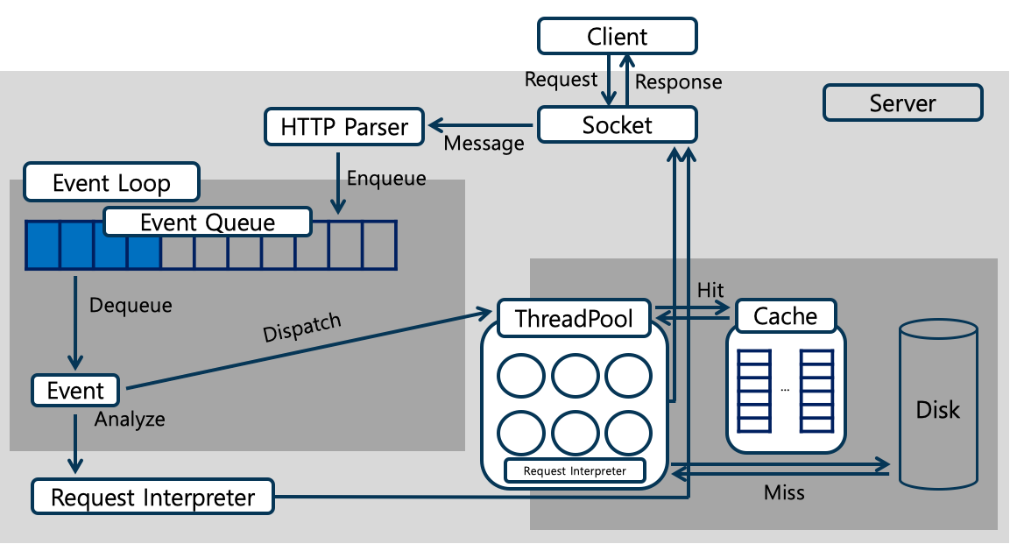
Event Loop를 이용한 웹 서버 구현 AA조
자유전공학부 정성문
나현수
김연수
Introduction
d
기존의 웹 서버에서의 통신은 선입선출 형태의 순차적 처리 시스템을 취하고 있었기 때문에 다중 Client의 Server 접속에 한계가 있었다.
이를 해결하기 위해, 다중 Client의 request 동시 처리 방식의 하나인 Event Loop 아키텍처 형태를 이용하여 초보적인 웹 서버를 구현해 보고, 이 분야의 대표적인 예시인 Node.js와 비교하여 구현의 수준을 자체 평가해 본다. 추후 개선점 조사 및 구현 개선도 해 보고자 한다.
Background
Connection Oriented Model
Connection Oriented Model : 각 Worker Thread가 하나의 Client를 전담하는 방식
기존의 웹서버 구축 방식
Thread의 숫자가 동시 처리 가능한 Client 개수 나타냄
C10K 문제 발생 (Concurrently handling ten thousand connections)
대량의 클라이언트를 효율적으로 빠르게 처리해야 하는 과제
6 단계로 순차적으로 진행
1. Read Request, 2. Parse Request, 3. Find Resource, 4. Read File,
5. Make Response, 6. Write Response
2) Event loop Architecture
하나의 Thread가 다양한 종류의 Event를 Event Queue에 수집하여 순서대로 수행
Eventloop Thread는 연속적으로 자신의 업무 수행, 매우 높은 효율 보임
Non-Blocking의 형태를 띠고, 여러 업무를 동시에 처리
Eventloop에서 Dequeue 된 Event들은 sorting 되어 처리
CPU가 대기할 필요가 없는 Event들은 순차적으로 바로 처리
CPU가 대기해야 하는 I/O 작업은 Thread Pool에서 처리
d
Implementation Plan(Tentative)
Implementation Model
d
d
Schedule | September |  |  |  | October |  |  |  | November |  |  |  | December
 | 1 | 2 | 3 | 4 | 1 | 2 | 3 | 4 | 1 | 2 | 3 | 4 | 1 | 2
Understanding of HTTP and Socket
Network Connection 및 Server Client Model 구현 |  |  |  |  |  |  |  | 중 |  |  |  |  |  | 최
HTTP Request Parser 구현 |  |  |  |  |  |  |  | 간 |  |  |  |  |  | 종
HTTP Responder (Interpreter)구현 |  |  |  |  |  |  |  | 발 |  |  |  |  |  | 발
비정상적인 Client 의 web-server의 동작 |  |  |  |  |  |  |  | 표 |  |  |  |  |  | 표
Memory cache(Server) |  |  |  |  |  |  |  | 일 |  |  |  |  |  | 일
Node.js 와의 비교
Current Status
Further Study (Future Plan)
HTTP Parser(구현됨) :
- parse HTTP request string(buffer) into Event.
- preprocess into IO or NON_IO
Event : IO or NON_IO.(확인)
HTTP Response(구현중) :
- interpret parsed HTTP Request
- return HTTP Response contained in main thread, and
supplementary Thread Pool return HTTP Response to the client.
EventLoop : Event Loop Architecture.
exploits HTTPParser, HTTPResponse
contains EventQueue.
EventQueue : simple Non-blocking Queue (ADT) that contains Event
if dequeued NON_IO Event
dispatch the Event to the Thread Pool (Worker Thread).
HTTP Response is returned to client by Worker Thread.
if dequeued IO Event,
main thread processes HTTP Response to the client.

